Slide 1



Slide 2

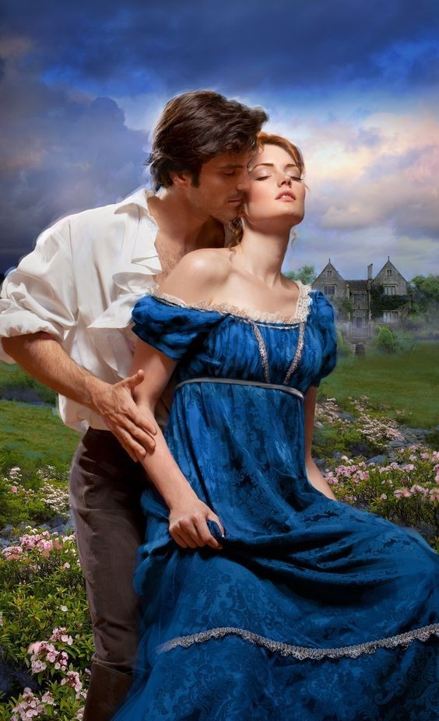
Amo-Te
Lúcio Reis

Slide 3


Slide 4
Desde quando, não sei
Mas, há muito sei, amo-te
E jamais pensei
Que tanto amor por ti nutriria

Slide 5
Só sei, sem dúvida, amo-te
E com o tempo cresce a cada dia
E quem me dá a certeza
É o coração que pula de alegria

Slide 6
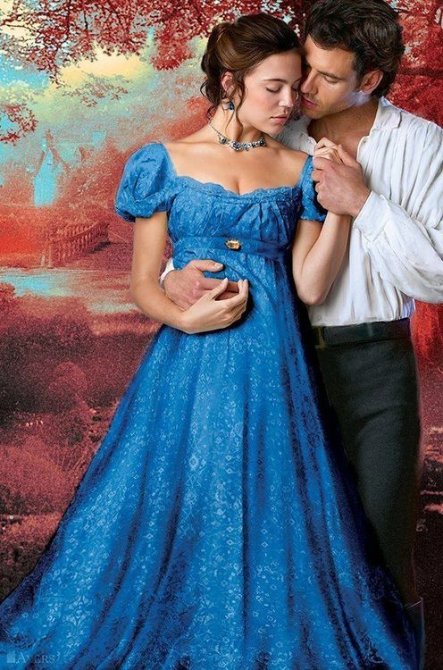

Slide 7
Quando amanheço, e te vejo
E bom dia, de ti recebo um beijo
Quando no café matinal
Falamos de sonhos e seu final

Slide 8
Na hora da mesa, lado a lado estamos
Trocando confidências todo tempo ficamos
Pois amo-te e mais juras trocamos
Até que a noite no leito conjugal descansamos

Slide 9

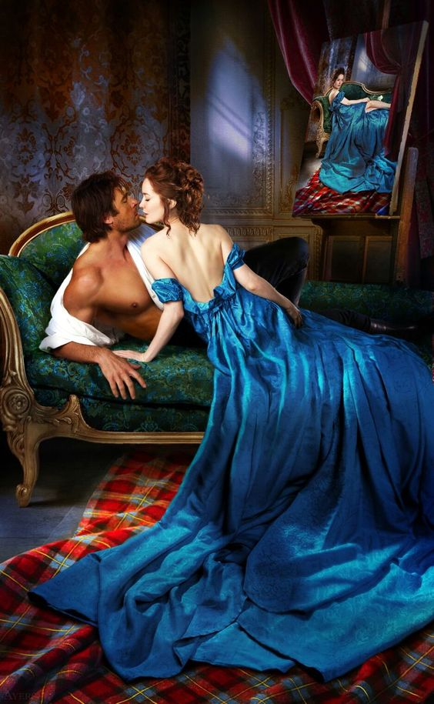

Slide 10
E até que novo dia tenhamos
Nosso amor em suor transformamos
Deixando nos lençóis marcas das carícias
Que nos instantes de amar trocamos

Slide 11
E então tudo se renova e recomeça
Pois amo-te ainda mais e brindamos com a taça
Do carinho e do calor
A magia desse nosso eterno amor
Lúcio Reis
Belém, Pa, em 07/01/07

Slide 12
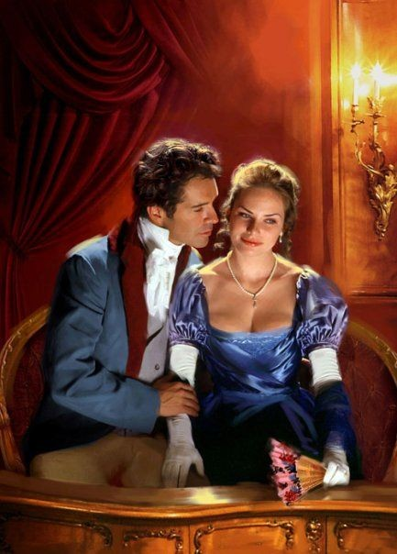


Slide 13
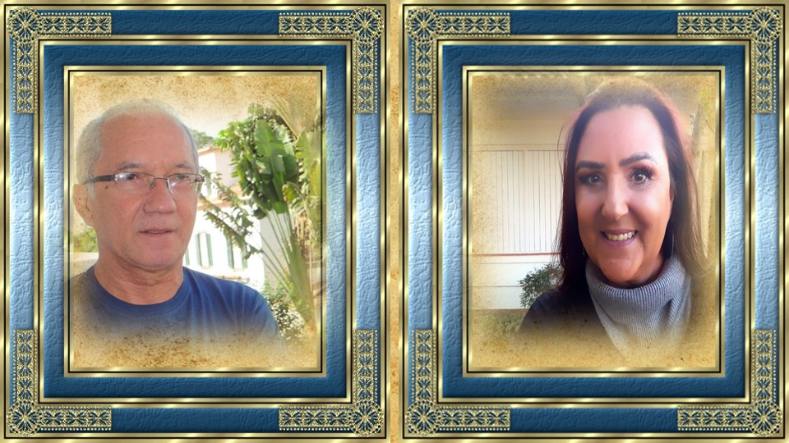
Lúcio Reis
Cléo Menegatt

Slide 14
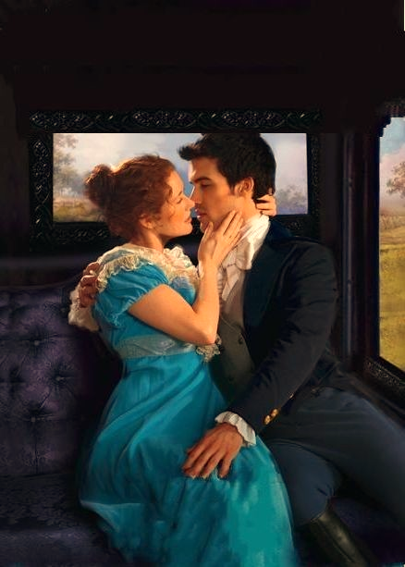

Slide 15
Imagens: Internet e Acervo Pessoal
Texto: Lúcio Reis
Música: Michael Ortega-Te Amo
http://www.sergrasan.com.br/cleoslides
Canal no Youtube:
http://www.youtube.com/c/CleoniceMenegattGoelzer
Criação, Formatação e Edição:
Cléo Menegatt
cmenegatt2016@gmail.com

